Slide 1
Hartelijk welkom bij de ALV 2025
Notes:
1

Slide 2
Programma-1
Opening door de voorzitter
Inloop vanaf 19.30
Rondleiding Dhr. Thielen
Korte pauze (ca. 15 minuten met koffie, thee en verfrissing)
Verslag ALV van 30-5-2024 en 20-6-2024
Presentatie van de activiteiten van afgelopen jaar:
verslag werkgroep Energie Besparen
verslag wijkaanpak
verslag werkgroep Communicatie/Promotie
verslag ledenadministratie en herstel PCR-projecten

Slide 3
Programma (vervolg)
financieel jaarverslag 2024
Verslag kascontrole door Anton van Loon en Leo Peters
Verkiezing nieuwe kascommissie
Project thuisbatterij voor alle leden
Project grote batterij bij Spinderwind
Verslag ledenraad en resultaten leden-enquête
Nieuwe leden voor bestuur en ledenraad

Slide 4
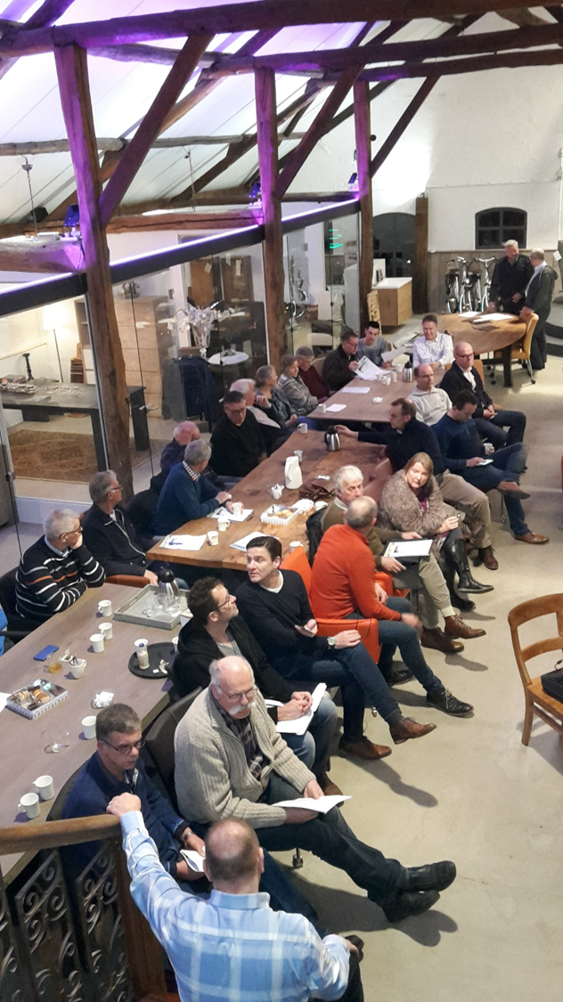
Verslag Bestuur
Organisatie in 2024
Bestuur:
Corné van den Boogaart, voorzitter
Gerd Nossing, secretaris
Frans Jacobs, penningmeester
Guus van Roozendaal, communicatie/promotie
Bart Cox, contactpersoon OM | nieuwe energie
André Dilweg, projecten + adviezen
Ledenraad: Adriaan Ansems, Wil Lips, Jan Beenhakker
Werkgr. Communicatie+Promotie: o.l.v. Jac van Hoek
Werkgroep Energie Besparen: o.l.v. Yvonne Somers
Werkgroep Batterijen: o.l.v. André Dilweg

Slide 5
activiteiten 2024
Activiteiten 2024
Energie besparen
Wijkaanpak
Isolatieglasproject
Zonnepanelenproject
Energielevering via OM | nieuwe energie
Ledendag
Deelname Spinderwind BV

Slide 6
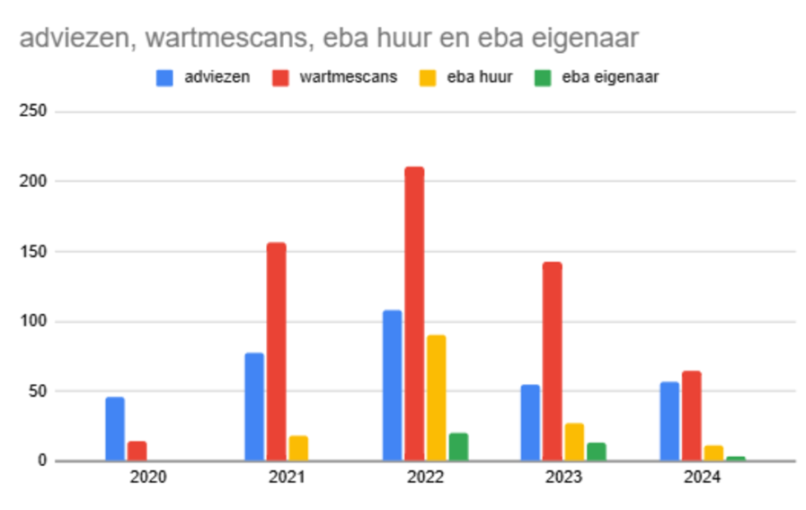
werkgroep Energie Besparen 2024
14 adviseurs betrokken bij: adviezen, warmtescans, energiebespaaractie maar ook bij bezetting Energie Informatiepunt, werkgroepen ‘thuisbatterij’, ‘energieke wijken’ en ‘communicatie/promotie’(Compro), ondersteuning open dag ‘gasloos wonen’ enz.
Hebben zich verdiept in: bio-based isolatiemateriaal en subsidieaanvragen.
Notes:
Mondelinge toelichting Yvonne

Slide 7
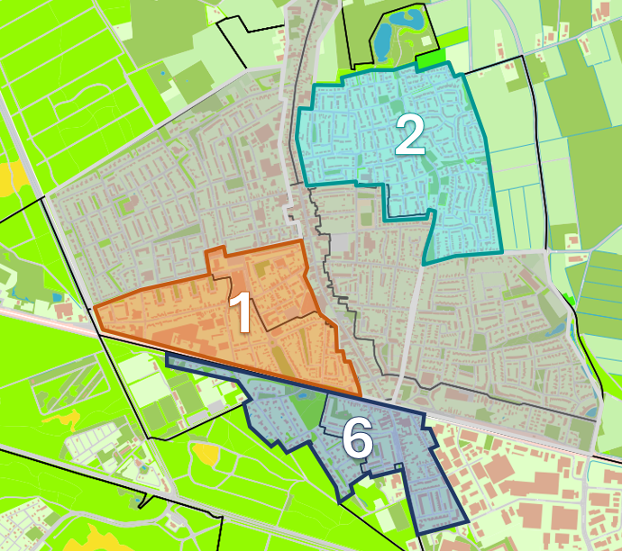
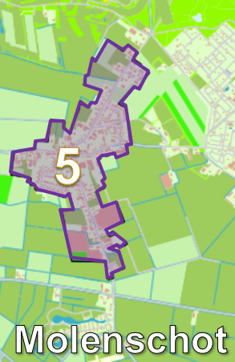
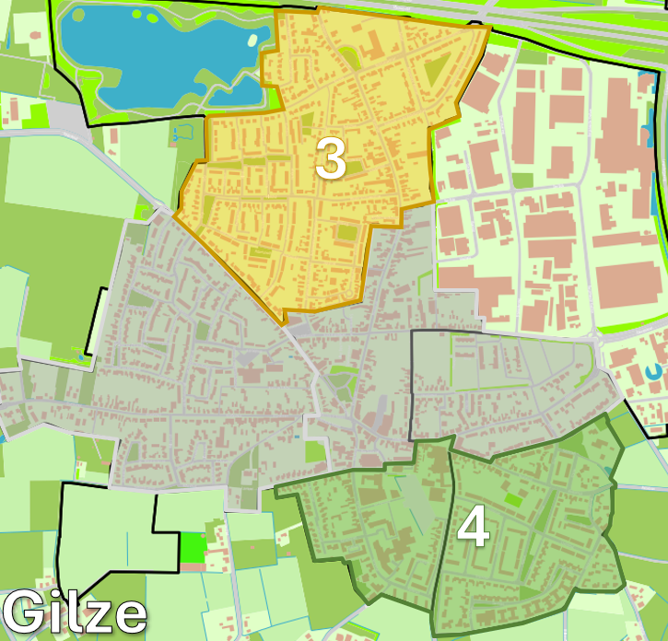
Wijkaanpak
Activiteiten in 6 wijken
Projectleider: Arjan Broers
Wijken (uitgebreid): (1) Schildersbuurt, (2) Wolfsweide, (3) Steenakkers, (4) Hofstad, (5) Molenschot en (6) Rijen-Zuid
Samenvatting aanpak en resultaten 2024: nieuwsbrieven, bewonersavond, duurzaamheidsmarkt, filmavond, rookproeven, P1 meter.
1

Slide 8
Deelname Spinderwind BV
EGR is deelnemer in Spinderwind BV. Eén van de 11 energiecoöperaties die tezamen 50% aandeel in de BV hebben.
Uitkering in 2024 betreft resultaten 2023.
2023 was een normaal windjaar, maar vanwege:
Het vastgestelde basisbedrag vanuit de SDE subsidiegelden is te hoog vastgesteld, deze is gerelateerd aan de energieprijzen van voorgaand jaar.
Daardoor kreeg Spinderwind geen voorschotten uit de SDE regeling.
Hierdoor mocht Spinderwind geen dividend uitkeren van de bank omdat er te weinig liquide middelen in de kas waren.
De verwachting is dat er in 2025 weer een ‘normale’ uitkering zal plaatsvinden.
Notes:
Mondelinge toelichting door Hans

Slide 9
werkgroep Compro
WIE: Guus van Roozendaal, Adriaan Ansems, Yvonne Somers, Yvonne Slotboom van Vroonhoven en Jac van Hoek.
Vergaderen 8 keer per jaar en zorgen voor:
nieuwsbrief (5x)
artikelen in weekblad
actueel houden van website
aanwezig met stand op markten in Gilze en Rijen (6)
aandacht besteed aan de Nationale Klimaatweek:A life on our Planet en folder verspreid met 'Nature is speaking' /'waarom doen wij dit'.
op 28 januari een dag 'Gasloos wonen' georganiseerd
een avond georganiseerd voor de mensen die gasloos wonen
VIP gevraagd om reclame te maken voor vrijwilligers die EGR willen ondersteunen
bestuur geadviseerd m.b.t. foto’s op de website met korte tekst
.
1

Slide 10
Ledenadministratie
Secretaris Gerd Nossing:
contributie geïnd van alle leden, die geen afnemers zijn bij OM | nieuwe energie en die tot begin okt. nog niet hun contributie betaald hadden
actueel aantal leden incl. bedrijven (nu 17): 443
daarvan zijn OM-klanten: 196
nieuwe leden in 2024: +27 in 2025: +23 samen 50 nieuwe leden!
uitgetreden/verhuisd 2024: -34
Verzoek: bij betalingen graag lidnummer vermelden!!

Slide 11
Ledenadministratie
Ontwikkeling aantal afnemers van OM | nieuwe energie
incl. tussentijdse leverancierswissel, verhuizingen etc.:
1-1-2021 106
1-1-2022 145
1-4-2022 152
1-4-2023 193
1-5-2024 202
1-5-2025 196 (voor het eerst geslonken!)
Aantal leden mei 2025 = 443, dus 44% vd leden zijn afnemers.
Hoe kunnen wij 100% bereiken?
Werkgroep communicatie/promotie
.
Welk idee als lid heeft u?
1

Slide 12
Ledenadministratie
Herstel PCR-projecten:
door verzekeringen nieuwe eis: Scope12-keuring!
Uitgebreide eisen aan de veiligheid van zonnepanelen-installaties.
In de loop van 2023 zijn de keuringen uitgevoerd: 2 dikke rapporten.
De firma PebbleGreen heeft in 2024 de bevindingen hersteld.
Kosten keuring plus herstel:
Flaassendijk: 945,31 + 2843,50 = 3788,81
Hangaar 116: 618,61 + 1089,00 = 1707,61
Kosten betaald uit lopende middelen maar zullen in de komende 10 jaar ten laste van de winst van beide projecten gebracht worden.
.
1

Slide 13
Financieel jaarverslag 2024
Inkomsten € 35.124,90
€23.214,54 Verkoop energie
€11.910,36 Energie-adviezen

Slide 14
Financieel jaarverslag 2024
Kosten totaal € 35.918,68
Directe kosten € 9.551,03
Algemene kosten € 12.867,02
Rente uitkeringen € 3.379,90
Afschrijvingen € 10.120,73

Slide 15
Financieel jaarverslag 2024
Overzicht opbrengsten en kosten 2024
Opbrengsten € 35.124,90
Kosten € 36.348,80
Resultaat -/- € 1.223,90

Slide 16
Financieel jaarverslag 2024
Liquiditeitspositie ultimo 2024
Resultaat -/- € 1.223,90
Afschrijvingen € 10.120,73 cash-flow € 8.896,83 Reserve voor lokale/regionale projecten tbv energietransitie Doelomvang reserve ca. €100.000

Slide 17
Postcoderoos projecten 2023
PCR-projecten Hangaar 116 en Flaassendijk 15
PCR Hangaar 116 (110 panelen; periode: 01-01-2023 tot 01-01-2024)
+€ 460,59 winst verkoop stroom
teruggaaf energiebelasting
jaarlijkse afschrijving: €23,33 per paneel (€350 / 15 jaar)
De winst werd helemaal aan de leden uitgekeerd vanwege de bijzondere situatie op de energiemarkt.
Let wel: Sinds 2022 worden de winsten op stroom van Hangaar 116 en Flaassendijk 15 samengevoegd en gemiddeld per paneel.

Slide 18
Postcoderoos projecten 2023
PCR-projecten Hangaar 116 en Flaassendijk 15
PCR Flaassendijk 15 (60 panelen; periode: 01-08-2023 tot 01-08-2024)
+€ 719,45 winst uit verkoop stroom
teruggaaf energiebelasting
jaarlijkse afschrijving: €19,87 per paneel (€298 / 15 jaar)
Ook deze winst is helemaal aan de leden uitgekeerd.
De winsten van beide projecten zijn samengevoegd en gemiddeld:
winst per paneel voor beide projecten: € 6,94
Wordt pas uitgekeerd na jaarafrekening Flaassendijk in september!

Slide 19
Kascontrole 2024
Resultaat Kascontrole
Décharge Bestuur
Verkiezing kascontrolecommissie

Slide 20
Pauze
20 minuten PAUZE
Notes:
1

Slide 21
Thuisbatterij
Per 1-1-2027 einde saldering
Installatie batterij ondervangt piek productie zon = negatieve prijs
Balanceren van zonnestroom naar eigen gebruik ipv teruglevering
Speciaal voor de leden collectief project:
Advies bij de selectie van het juiste systeem
Collectieve inkoop van de batterijen en bijbehorende omvormer
Grootte van het batterijpakket aangepast aan uw wensen en mogelijkheden (modulair)
Plaatsing en installatie aan huis door geselecteerde installateurs
Een energiemanagementsysteem
Begeleiding tijdens en nazorg na de plaatsing.

Slide 22
Thuisbatterij
Gefaseerde aanpak
Interesse peilen / voorinschrijving nu tot einde jaar
Ontwikkelen projectaanpak in parallel
Offertes aanvragen, keuze eigen inkoop of via leverancier
Daadwerkelijke inschrijving (met kleine aanbetaling) start 2026
Uitgaan voor definitief aanbod Q2 2026
Uitrol en installatie Q4 2026 - Q1 2027
Voorinschrijving start vandaag. Inschrijfformulier ligt op de tafel.

Slide 23
Energieopslag Spinder
Attero bouwt een 22 MWp zonnepark op de Spinder.
Attero, BOM en BWP de Spinder gaan investeren in een 20MW batterijopslag bij de windmolens.
EGR is lid van BWP de Spinder met 10 andere energiecoöperaties en is gevraagd financieel deel te nemen in dit project.
Voorstel is € 25.000,- uit eigen middelen
en € 50.000,- uit investeringsfonds door inleg van leden. Investeringsfonds: 5% rente voor een inleg tot €5.000,- daarboven 3%. Aanmelden bij penningmeester@energiegilzerijen.nl

Slide 24
Ledenraad Energie Gilze Rijen
Ledendag 2024
Enquete
De ledenraad is vooral bekend van ALV en ledendag.
De ledenraadsleden: 2022 2023 2024 2025
Adriaan Ansems X X X X
Jan Beenhakker X X X
Wil Lips X X
We hebben nog 2 a 3 extra leden nodig!
ledenraad@energiegilzerijen.nl
Notes:
voorbeeld van adviezen/klankbord-functie:
hh-reglement,
de € 20,= uitkering,
beloningsbeleid.
Financiele commissie
Communicatie/promotiecommissie
<nummer>

Slide 25
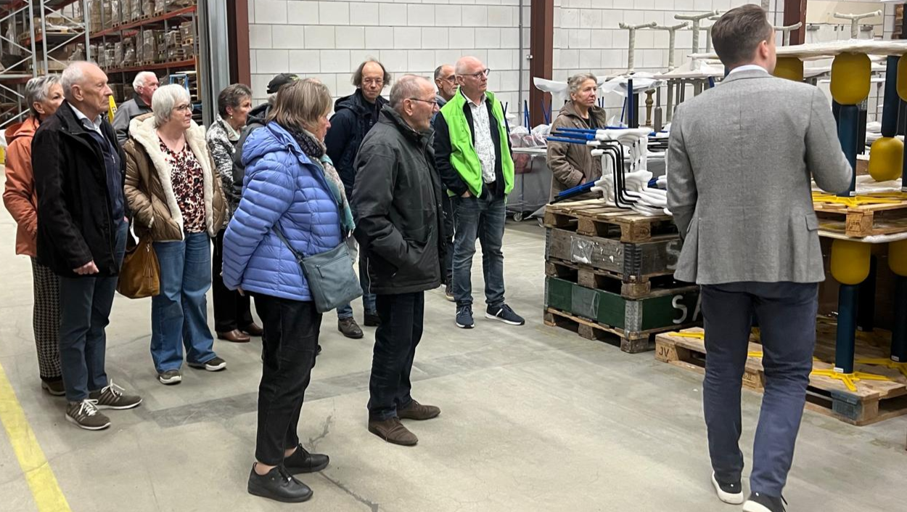
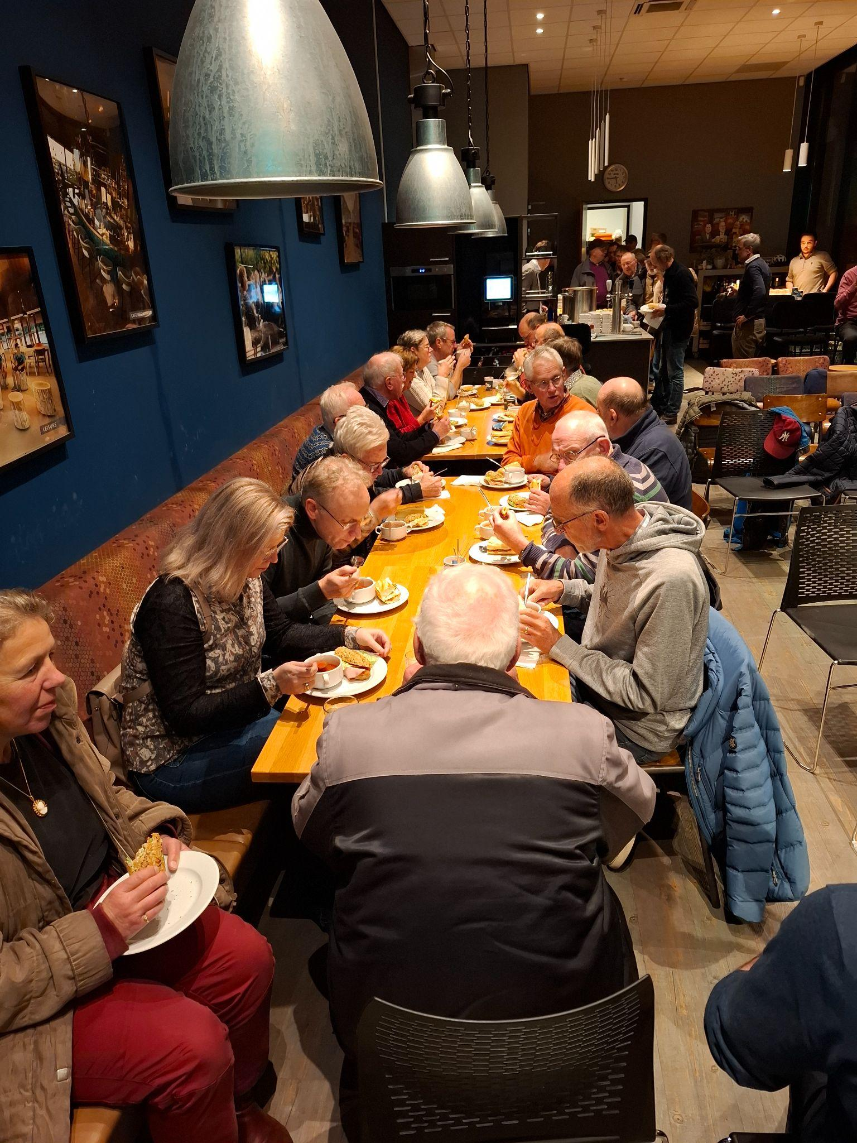
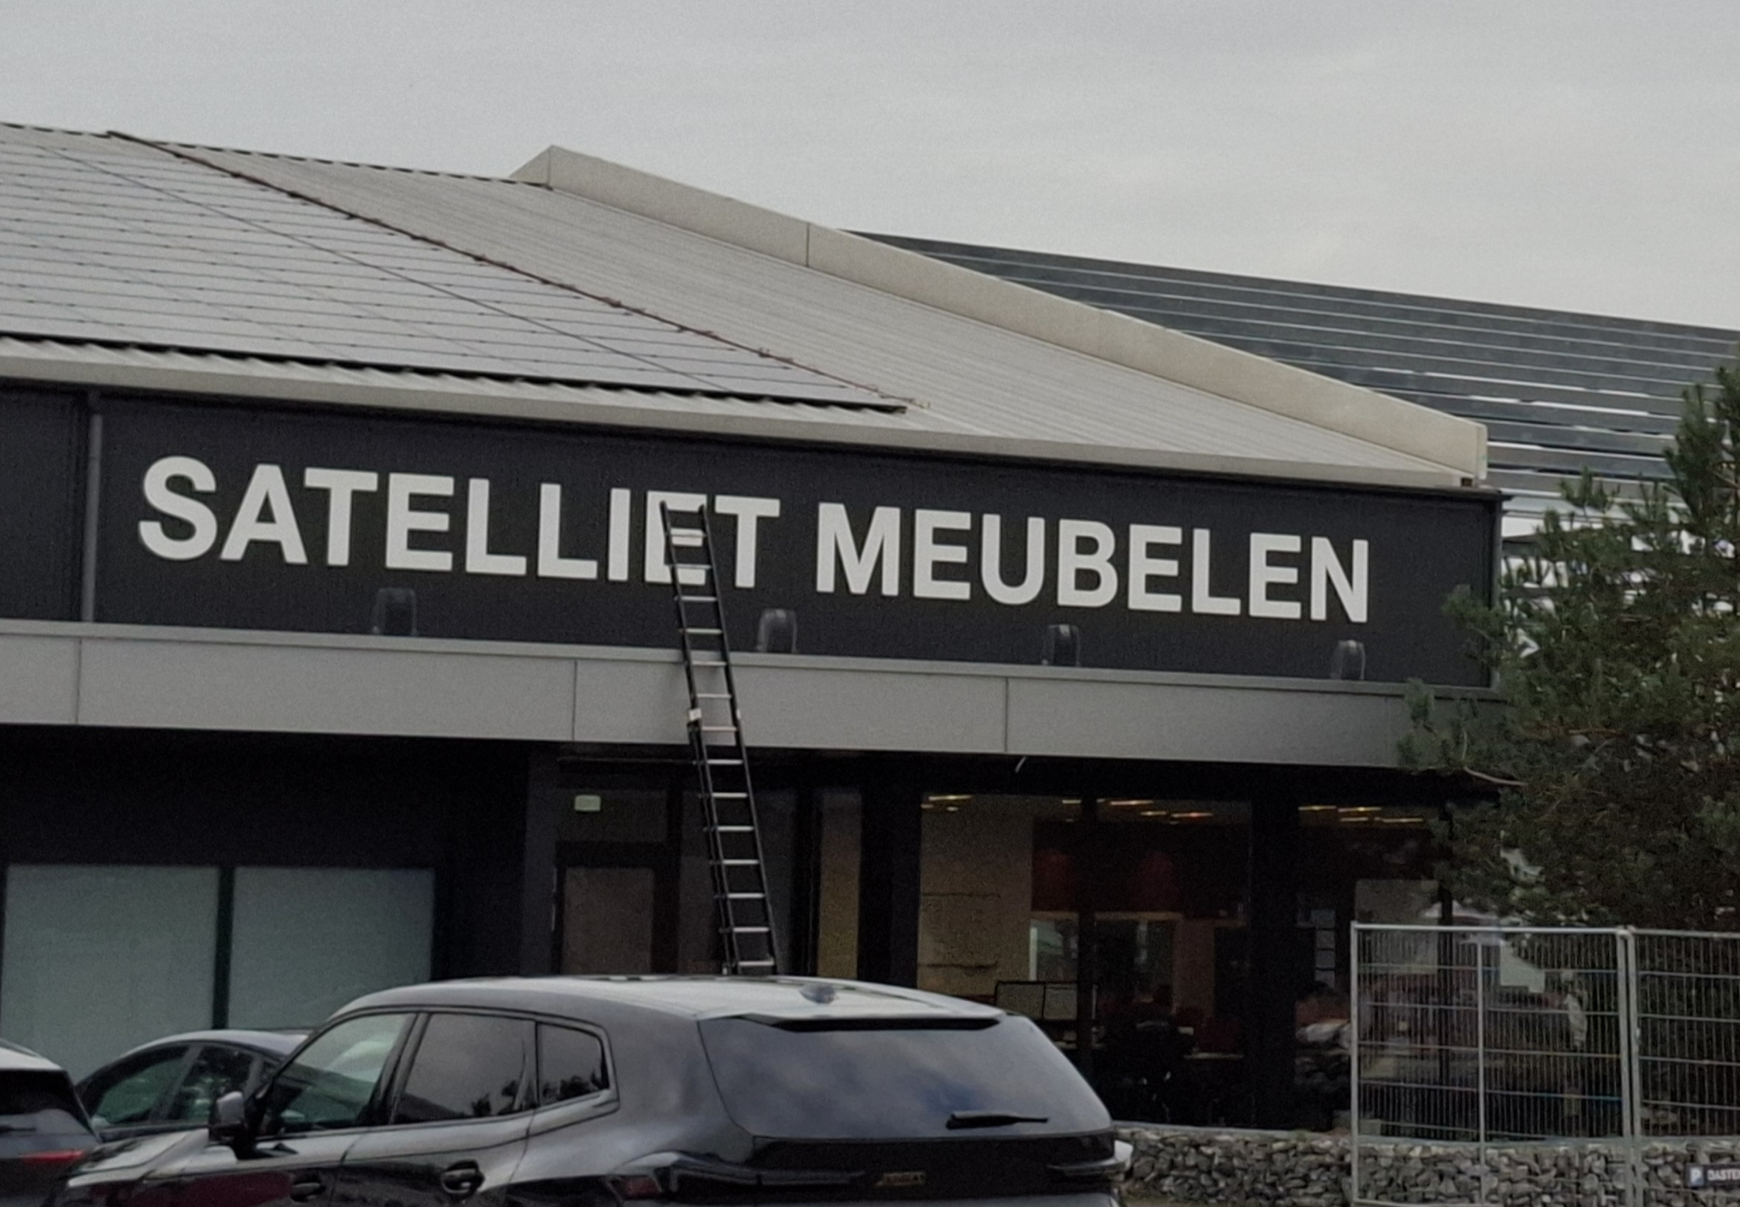
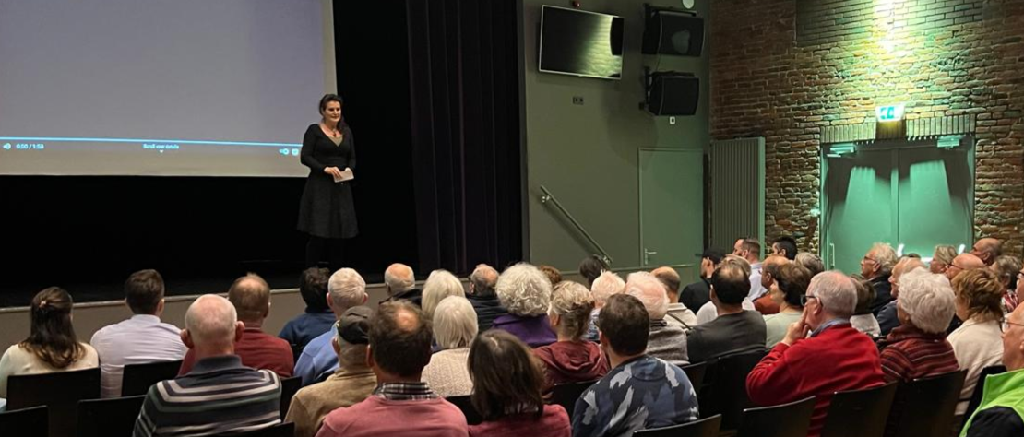
Ledendag 2024
Woensdag 15.00 uur 13 november
Grote opkomst 80 personen. Een opmerking over tijdstip in enquête.
Notes:
<nummer>

Slide 26
Analyse leden-enquete 2024
• Afgenomen eind 2024
• Onder 422 leden
• Waarvan 151 respondenten
• 36% reactie
Dank voor jullie deelname aan de enquête.

Slide 27
Conclusies enquete
De 3 belangrijkste motivaties om lid te zijn van EGR
Betrokkenheid bij de energietransitie (73%).
Een lokaal, onafhankelijk actief energiebeleid (59%)
OM lidmaatschap (34%)
80% respondenten vinden dat EGR voldoet aan haar verwachtingen
:

Slide 28
Conclusies enquete
De leden maken bij EGR het meeste gebruik van
energieadvies/warmtescan
informatie via de nieuwsbrief
het lidmaatschap van OM
De 3 belangrijkste activiteiten die we moeten vasthouden:
advies/warmtescans
lokaal opwekken van energie (zon en wind)
overleg met de gemeente over energie gerelateerde zaken (beleid en subsidie)
Notes:
<nummer>

Slide 29
Wil je meedenken?
Taken verantwoording van de ledenraad:
Deelname bestuur overleg en gevraagd of ongevraagd advies geven.
Vertegenwoordigd en geeft een stem namens de leden aan het bestuur (neem dus svp contact op bij suggesties/ideeën)
Ledenraad let op visie en beleid van EGR. Waar willen we heen en welke vernieuwende ideeën hebben we voor de leden.
ledenraad@energiegilzerijen.nl

Slide 30
Dit was de ALV 2025 Iedereen hartelijk bedankt voor de komst!

